Slide 1
电路分析基础
主讲: 周井泉 教授zhoujq@njupt.edu.cn
南京邮电大学电子科学与工程学院
2011年2月

Slide 2
引 言
一、课程的性质、地位及任务
1、 技术基础课。
电类本科学生的第一门专业基础课。是后续课程“信号与线性系统”、“模拟电子电路”、“数字电路”等课程的基础。
2、掌握电路分析的基本概念、基本理论和基本分析方法。

Slide 3
二、学习要求和方法
1. 上课不讲话，有问题下课来问；
2.预习；
3. 听讲,笔记；
4. 复习，独立完成作业（最低限度作业量）；必须抄题目、画电路。克服“眼高手低”的毛病。
5. 答疑，总结。

Slide 4
三 参考书目
1.李翰荪，电路分析基础（第三版）,
高等教育出版社 1994年。
2.邱关源，电路（修订版）,高等教育出版社 1999年。
3.林争辉，电路理论, 高等教育出版社，1979年。
参考书 开阔知识面；但要以教材为主；以讲课的内容为主。

Slide 5
四、电路理论
包括电路分析和电路综合两方面内容
输入 输出 电路
电路分析：已知 已知 求解
电路综合：已知 求解 已知
电路分析是电路综合的基础。

Slide 6
电路分析与电路综合
实际电路
电路分析
电路模型
电气特性
计算分析
电路综合

Slide 7
第一章 电路基本概念
1-1 实际电路和电路模型
1-2 电路分析的变量
1-3 电路元件
1-4 基尔霍夫定律

Slide 8
1-1 实际电路和电路模型
实际电路是由一定的电工、电子器件按照一定的方式相互联接起来，构成电流通路，并具有一定功能的整体。
电路模型是实际电路的抽象化，理想化，近似化。
电路理论中所说的电路是指由各种理想电路元件按一定方式连接组成的总体。

Slide 9
实际器件 理想元件 符号 图形 反映特性
电阻器 电阻元件 R 消耗电能
电容器 电容元件 C 贮存电场能
电感器 电感元件 L 贮存磁场能 互感器 互感元件 M 贮存磁场能

Slide 10
实际器件与理想元件的区别：
实际器件——有大小、尺寸，代表多种电磁现象；
理想元件——是一种假想元件，没有大小和尺寸，即它的特性表现在空间的一个点上，仅代表一种电磁现象。

Slide 11
集总参数电路：电器器件的几何尺寸远远小于其上通过的电压、电流的波长时，其元件特性表现在一个点上。
有时也称为集中参数电路。
分布参数电路 ：电器器件的几何尺寸与其上通过的电压、电流的波长属同一数量级。

Slide 12
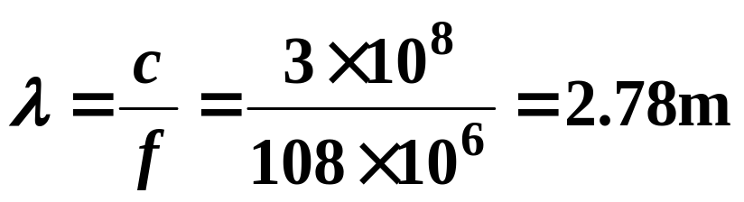
例 晶体管调频收音机最高工作频率约108MHz。问该收音机的电路是集中参数电路还是分布参数电路?
解：频率为108MHz周期信号的波长为
几何尺寸d<<2.78M的收音机电路应视为集中参数电路。
无线通信 f=900MHz→λ=1/3m

Slide 13
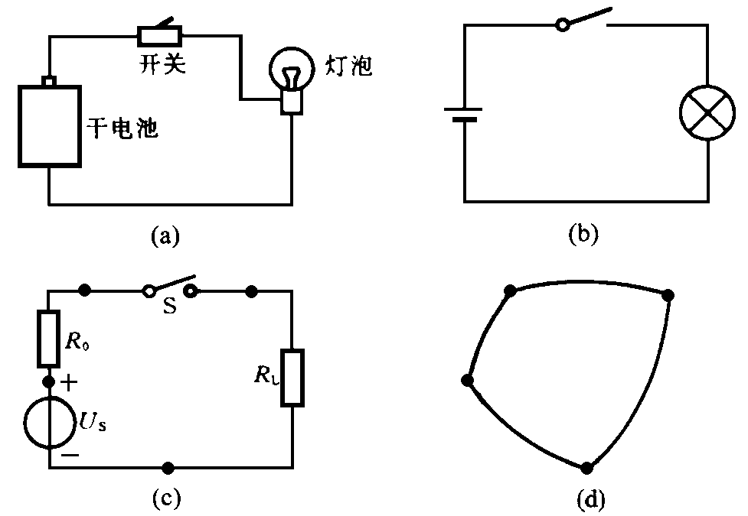
(a) 实际电路 (b) 电原理图 (c) 电路模型 (d) 拓扑结构图

Slide 14
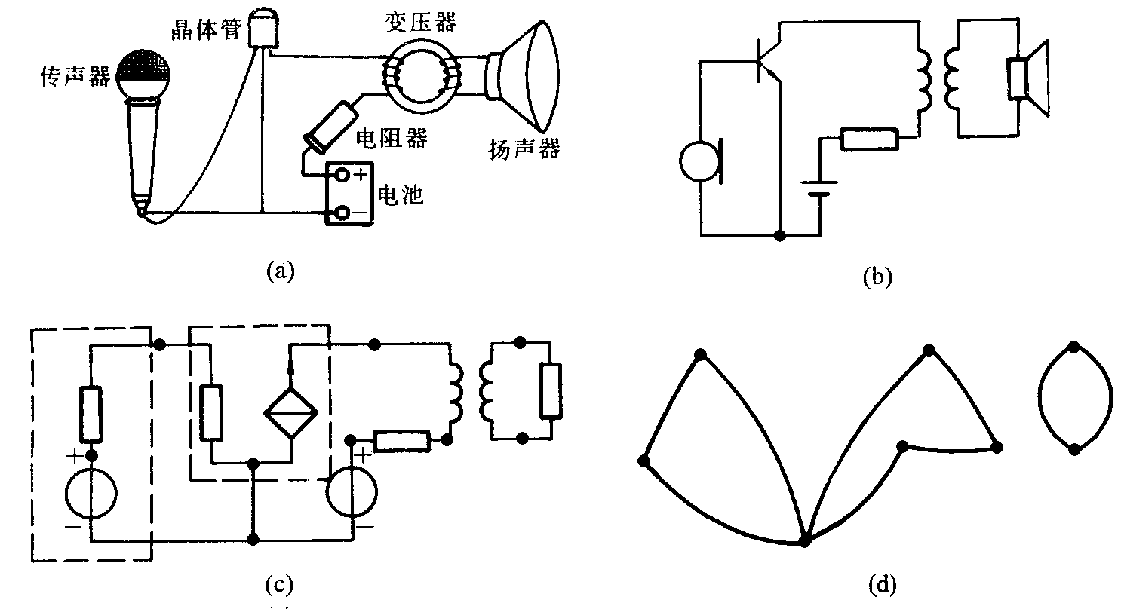
晶体管放大电路 (a)实际电路(b)电原理图(c)电路模型(d)拓扑结构图

Slide 15
1-2 电路分析的变量
电路变量： 描述电路工作状态或元件工作特性的物理量。
电流 i(t) 与 电压 u(t) ；
电荷 q(t) 与 磁链 ψ(t) ；
功率 p(t) 与能量 w(t) 。
i,u为常用基本变量，p,w为复合基本变量。

Slide 16
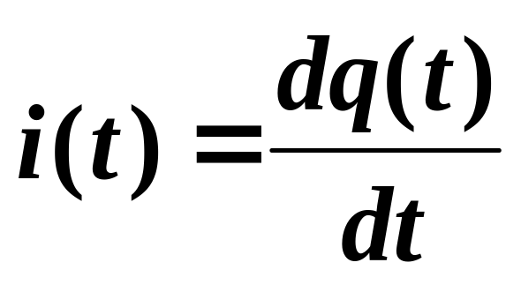
1-2-1电流及其参考方向
电荷在导体中的定向移动形成电流。
电流强度，简称电流i(t)，
单位：A，1安 = 1 库 / 秒
方向：正电荷移动的方向为电流方向
直流电流——大小、方向恒定，
用大写字母I表示。

Slide 17
    参考方向--人为假设，可任意设定，但一经设定，便不再改变。
    参考方向的两种表示方法：
    1 在图上标箭头； i
      2 用双下标表示i_{ab} .
a b
在参考方向下，若计算值为正，表明电流真实方向与参考方向一致；若计算值为负，表明电流真实方向与参考方向相反。

Slide 18
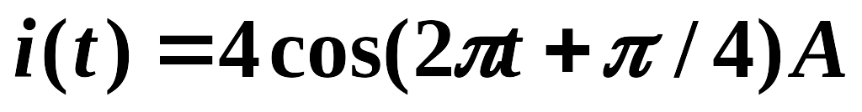
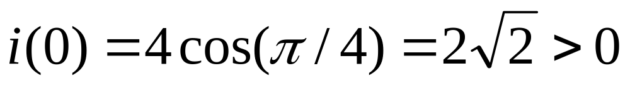
    例1 在图示参考方向下，已知
    求：（1）i(0)，i(0.5) 的真实方向；
    （2）若参考方向与图中相反，则其表达式？i(0)，i(0.5)的真实方向有无变化？
i
a
b
解：（1）
    表明此时真实方向与参考方向一致，从a->b；

Slide 19
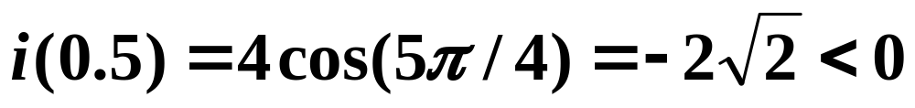
    表明此时真实方向与参考方向相反，从b->a
    (2)参考方向改变，代数表达式也改变, 但真实方向不变。即为

Slide 20
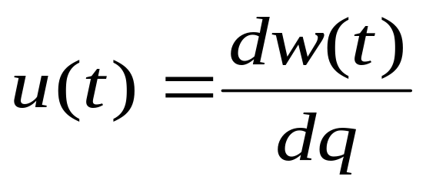
1-2-2电压及其参考方向
  1 电压：即两点间的电位差。ab间的电压，数值上为单位正电荷从a到b移动时所获得或失去的能量。
方向：电压降落的方向为电压方向；高电位端标“+”，低电位端标“-”。
    单位：伏，1伏=1焦/库。

Slide 21
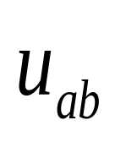
    2 直流电压——大小、方向恒定，用大写字母U表示。
    3 参考方向：也称参考极性。
    两种表示方法：
      在图上标正负号；
      用双下标表示 。
      + -
在电子电路课程中也可用箭头表示。
a b

Slide 22
在假设参考方向（极性）下，若计算值为正，表明电压真实方向与参考方向一致；若计算值为负，表明电压真实方向与参考方向相反。
注意：计算前，一定要标明电压极性；
参考方向可任意选定，但一旦选定，便不再改变。

Slide 23
例 2（1）若单位负电荷从a移到b，失去4J能量，问电压的真实极性。
（2）若电压的参考方向如图，则该电压v为多少？
+ v -
a b
解：（1）相当于正电荷从b到a失去能量，故电压的真实极性为：b—”+”, a—”-”。
（2）单位负电荷移到时，失去4J能量，说明电压大小为4伏，由于电压的参考极性与真实方向相反，因而，u = - 4伏。

Slide 24
1-2-3 关联参考方向
关联：电压与电流的参考方向选为一致。即 电流的参考方向为从电压参考极性的正极端“+”流向“－”极端。
为了方便，电压与电流参考方向关联时，只须标上其中之一即可。
a i b
+ u -

Slide 25
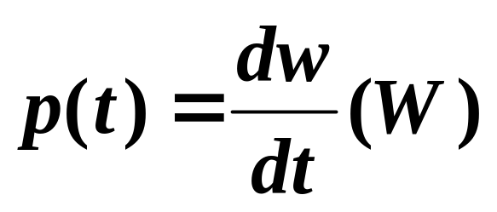
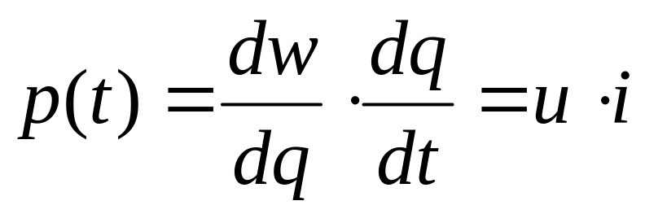
1-2-4 功率与能量
    功率：能量随时间的变化率
    直流时，P=UI
    单位：瓦（W），1W = 1 J/S = 1VA

Slide 26
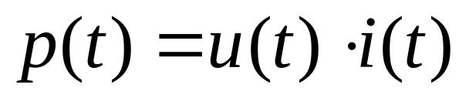
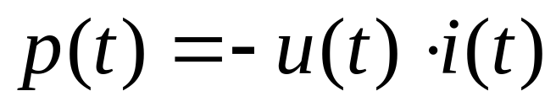
注意：
u 与 I 关联时 ，
u与 i 不关联时 ，
无论用上面的哪一个公式，其计算结果
若 p>0 ，表示该元件吸收功率；
若 p<0 ，表示该元件产生功率。

Slide 27
i₁
例3 已知
i₁= i₂= 2A,i₃=3A, i₄= -1A, u₁=3V, u₂= -5V,
u₃= -u₄= -8V
求：各段电路的功
率，吸收还是产生功率。
A
- i₂
u₂
+
i₃
+ u₁ -
- u₃ +
B
C
+ u₄ _ i₄
D
解：A段，u₁ ,i₁关联，P_{A}=u₁i₁ =6W>0, 吸收6W
B段，u₂ ,i₂不关联， P_{B}= - u₂i₂ =10 W>0, 吸收

Slide 28
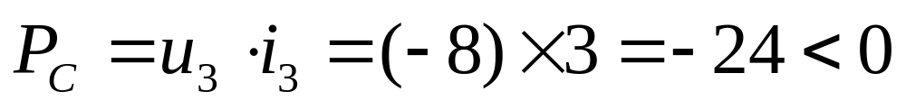
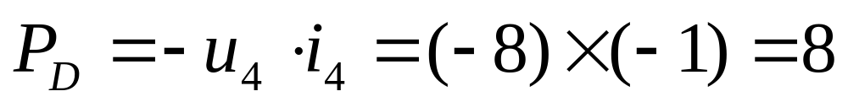

C段，u₃ ,i₃关联，
，产生24W功率
D段，u₄ ,i₄不关联，
W>0,
吸收功率
B
- u3 +
i3
验证：
=0 称为功率守恒
C
+ u4 _ i4
D

Slide 29
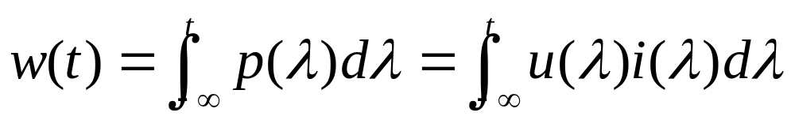
能量：从 -∞到 t 时间内电路吸收的总能量。

Slide 30
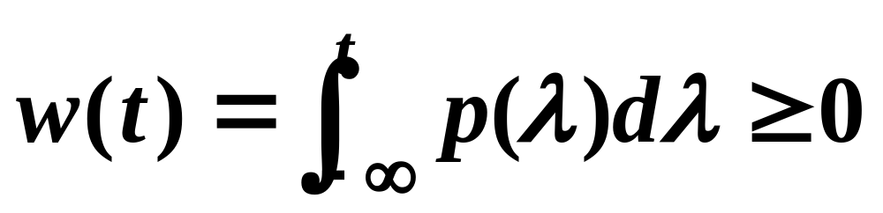
1-3 电路元件
电路元件特性描述：伏安关系（VCR）
无源元件：该元件在任意电路中，全部时间里，输入的能量不为负。
即 如R、L、C
有源元件：在任意电路中，在某个时间 t 内，w(t)<0，供出电能。如 u_{S} 、i_{S} 。

Slide 31
1-3-1 电阻元件
线性：VCR曲线为通过原点的直线。否则，为非线性。
时变： VCR曲线随时间变化而变化。
非时变： VCR曲线不随时间变化而变化
电阻元件有以下四种类型：

Slide 32
u-i特性 线性 非线性
u u
时不变 i i
u t1 t2 u t1 t2
时变
i i

Slide 33
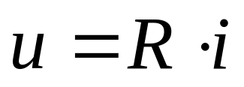
1 线性时不变电阻(定常电阻)
VCR即欧姆定律：
也称线性电阻元件的约束关系。
确定时，R 增大，则 i 减小。 体现出阻碍电流的能力大小。
单位：欧姆（Ω ）

Slide 34
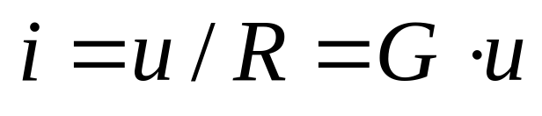
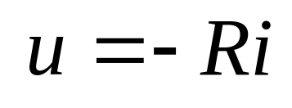
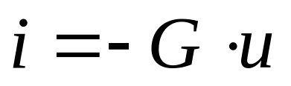
其中，G=1/R称为电导，单位：西门子（S)
当 R=∞(G=0)时，相当于断开，“开路”
当 G=∞（R=0）时，相当于导线，“短路”
注意：
u与 i 非关联时 ，欧姆定理应改写为

Slide 35

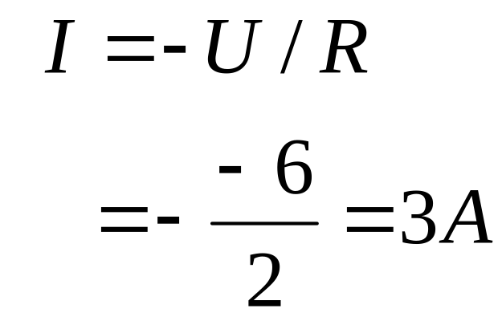
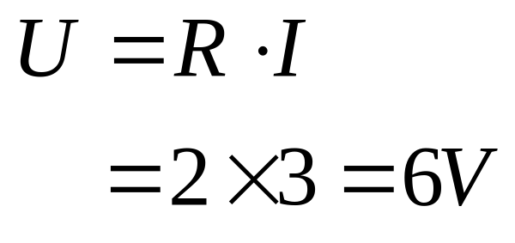
例4 分别求下图中的电压V或电流I。
3A 2
I 2
+ u -
+ -6v -
解：关联 非关联

Slide 36
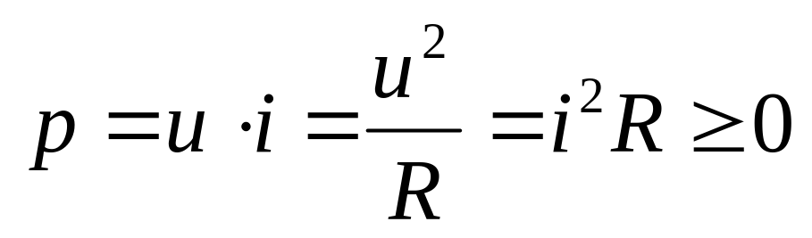
瞬时功率：
电阻是耗能元件，无源元件。
线性电阻R的VCR关于原点对称，
因此，线性电阻又称为双向性元件。
u
i
线性电阻R的VCR

Slide 37
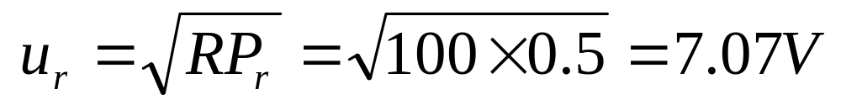
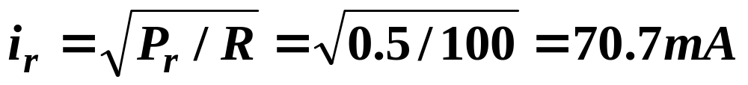
实际电阻有额定值（电压，电流）
例5 电阻器RT-100-0.5W，（1）求额定电压和额定电流。（2）若其上加5V电压，求流经的电流和消耗的功率。
解：（1）额定（rating)电压
额定电流

Slide 38
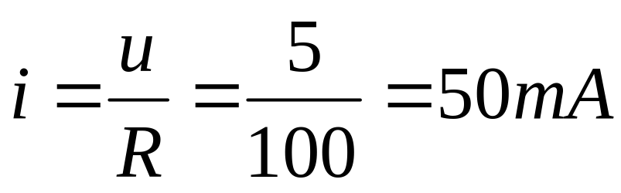
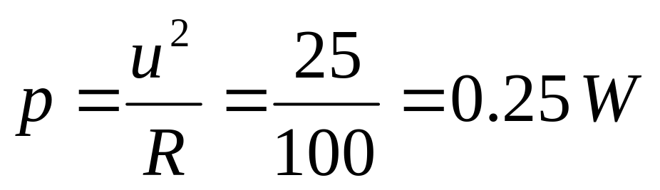
例5 电阻器RT-100-0.5W，（1）求额定电压和额定电流。（2）若其上加5V电压，求流经的电流和消耗的功率。
解：
（2）

Slide 39

1-3-2 独立电源
是有源元件，能独立对外提供能量。
1 电压源
符号：
+ -
特性： ① 端电压由元件本身确定，与流过的电流无关；
    ②流过的电流由外电路确定；
    ③若 u_{S} = 0，相当于一条短路线；

Slide 40
    ④注意不能短接（电流为无穷大）；
    ⑤ u_{S}为常数时 ，称为直流电压源。VCR曲线——平行于i轴的直线。
    ⑥ u_{S}为给定时间函数时，称为时变电压源。VCR曲线：平行于i轴的直线，随时间变化。
u_{S}
U_{S}
i
u_{S} (t)
u_{S} (t₁)
u_{S} (t₂)
i

Slide 41
2 电流源
符号：
i_{s}
特性：
① 流过的电流由元件本身确定，与端电压无关；
    ②端电压由外电路确定；
    ③若 i_{S} = 0，相当于开路；
    ④注意不能开路（电压为无穷大）；
    ⑤i_{S} 为常数时 ，称为直流电流源。
    ⑥ i_{S} 为时间函数时，称为时变电流源。

Slide 42
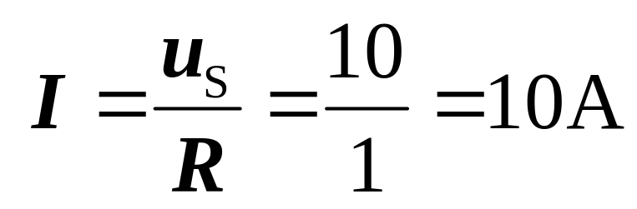
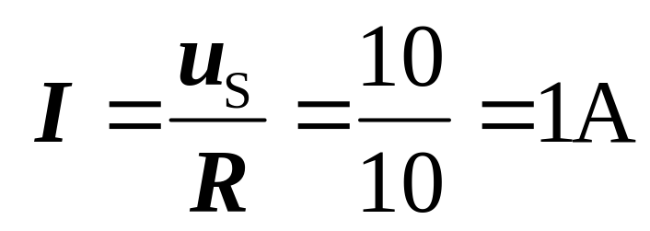
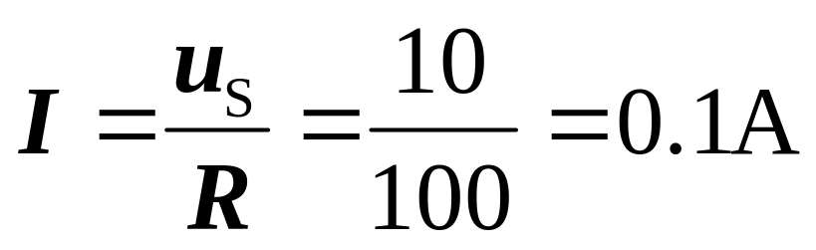
例6 图(a)，求其上电流:（1）R=1
（2）R=10 （3） R=100
图 (b)，求其上电压:（1）R=1
（2）R=10 （3） R=100
解：图(a)，I
+
u_{s}= R
10V -

Slide 43
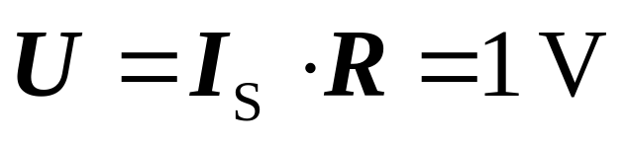
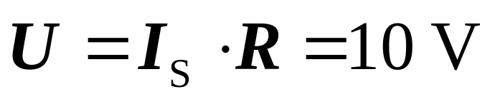
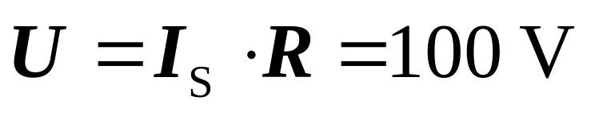
图(b)
Is= +
1A u R
-
电流源上电压由外电路确定。

Slide 44
1-3-3 受控电源
    可对外提供能量，但其值受另外支路电压或电流控制，是四端元件。
    受控电压源
    受控电流源
    有四种形式：

Slide 45
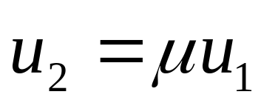

1 受控电压源
VCVS
电压放大系数
i₁ i₂
+ + +
u₁ uu₁ u₂
- - -
i₁ i₂
+ + +
u₁ ri₁ u₂
- - -
CCVS u₂ = ri₁
r 转移电阻

Slide 46
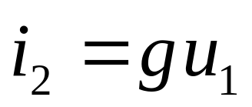
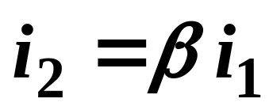
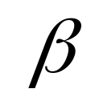

2 受控电流源
VCCS
g转移电导
i₁ i₂
+ +
u₁ gu₁ u₂
- -
i₁ i₂
+ +
u₁ u₂
- -
CCCS
电流放大系数

Slide 47
与独立源相似之处：
1受控电压源的电流由外电路决定；
受控电流源的电压由外电路决定。
2 能对外提供能量（有源）。
与独立源不同之处：
受控源不能独立作为电路的激励。即：电路中若没有独立电源，仅有受控源，电路中任意元件的电压、电流为零。

Slide 48
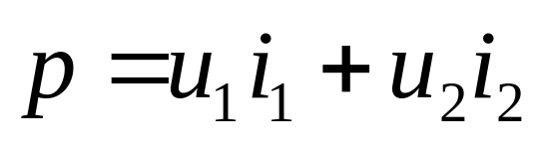
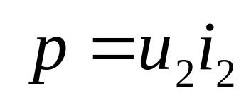
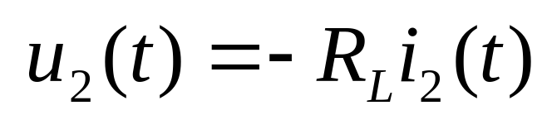
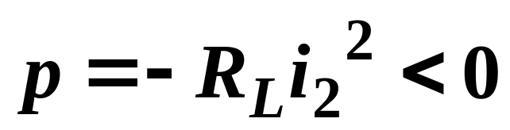
瞬时功率：关联参考方向下
由于控制端，不是i₁=0,
就是u₁=0, 故
i₁ i₂
+ + +
u₁ ri₁ u₂
- - -
对于CCVS右端接R_{L}的电路，
得 受控源功率 ，即 为有源。

Slide 49
1-4 基尔霍夫定律
它们是电路基本定律，适用于任何集总参数电路，而与元件性质无关。
几个重要名称：
a
（１）支路：一个二端元
件称为一条支路。为了减少支路个数，往往将流过同一电流的几个元件的串联组合作为一条支路，如
a-c-b,a-d-b,a-e-b.
c d e
b

Slide 50
(２)节点：两条或两条以上支路的联结点
（a,b）
(３)回路：电路中任一闭合的路径（3个）
a-c-b-d-a, a-d-b-e-a, a-c-b-e-a
a
(４)网孔：内部不含有
支路的回路
（前2个回路）。
注意：平面网络才有网孔的定义。
c d e
b

Slide 51
（５）网络：指电网络，一般指含元件较多的电路，但往往把网络与电路不作严格区分，可混用；
（６）平面网络：可以画在一平面上而无支路交叉现象的网络；
（７）有源网络：含独立电源的网络。

Slide 52
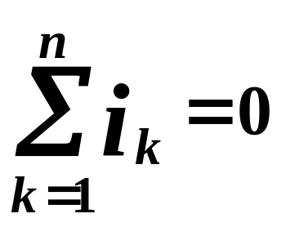
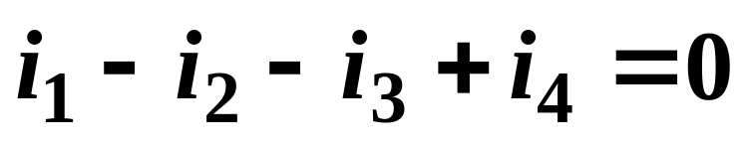
1-4-1基尔霍夫电流定律—KCL
在集总参数电路中，任一时刻，任一节点上，所有支路电流的代数和为零。
说明：
①先选定参考方向，习惯上取流出该节点的支路电流为正，流入为负。如由下图可得
i₁ i₄
i₂ i₃

Slide 53
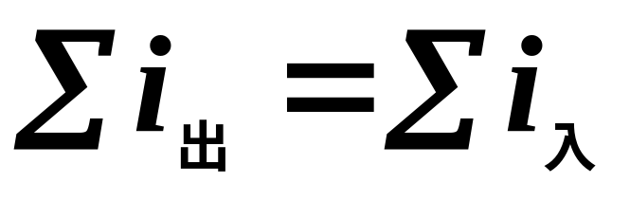
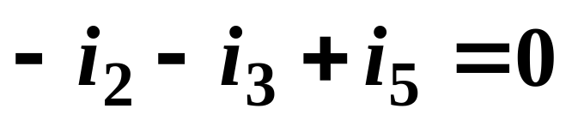
    ②另一形式：
    流出电流之和=流入电流之和。
③可以扩大到广义节点（封闭面）
i₃
i₁
i₂
电
路
i₄
i₅
i₆
i₇
    ④实质是电流连续性或电荷守恒原理的体现

Slide 54
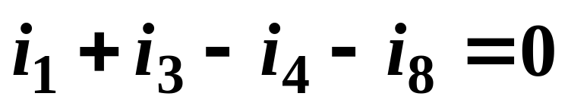
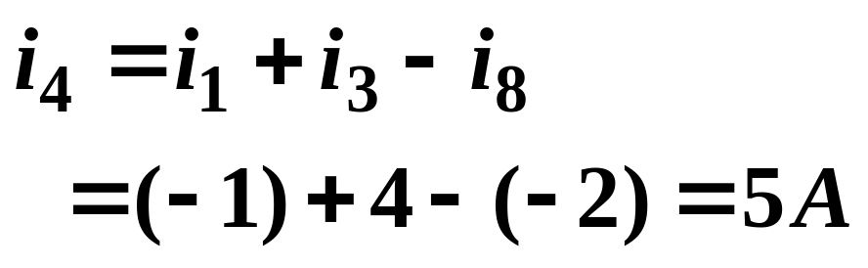
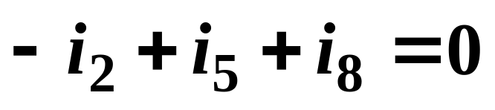
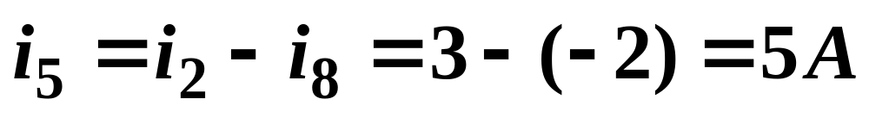
例7 已知：i₁= -1 A , i₂ = 3 A , i ₃ = 4 A , i₈= -2A, i ₉=3A．求：i₄ , i₅ , i₆ , i₇
i₁ A i₃ D i₆
解：A：
i₈ i₄ i₉
i₂ B i₅ C i₇
B

Slide 55




i₁ A i₃ D i₆
D:
i₈ i₄ i₉
i₂ B i₅ C i₇

Slide 56


1-4-2基尔霍夫电压定律—KVL
u₁
+
-
_
+
    在集总参数电路中，任一时刻，任一回路中，各支路电压的代数和等于零。即
u₄
u₂
_
_
u₃
+
+
    说明：①先选定
    回路的绕行方向。支路电压参考方向与
    绕行方向一致时取正，相反时取负。

Slide 57

    ②另一形式
    电压降之和=电压降之和。
    ③推广到广义回路（假想回路）
    例8 求u_{AD} A B
    + u₁=3V - -
    u₂=-5V
    E
    + u₃=-4V- +
    C
解：选顺时针方向
D
    u₁-u₂-u₃-u_{AD} = 0
    = u₁-u₂-u₃ =3-(-5)-(-4)=12V
④实质是能量守恒原理在电路中的体现

Slide 58


例9 求 i₁ 和 i₂ 。
a + 14V -
解：u _{b d}-4+2=0
u _{b d}=2V, I _{b d}=1A
I _{a c}
3A
i₂
u _{a c}+4-14=0
u_{a c}=10V, I _{a c}=2A
- b
2V
+
d
a: I₂+I _{a c}-3=0,
得 I₂=1A
d: -I₂-I _{b d}-I₁=0 I₁=-I₂-I _{b d}=-1-1=-2A
c + 4V - i₁

Slide 59
例10 求电压U及各元件吸收的功率。
+ 4A I
U
-
2I
6
2
解：4-I+2I-U/2=0
又 U=6I
故 U=12V, I=2A
P₆ =UI=24W; P_{4A}= -4U= -48W;
P₂ =U²/2=72W; P_{2I}= -2IU= -48W（产生功率）

Slide 60
例11 求电流I及各元件吸收的功率。
2
- U +
解：
-6-U+3U+ 6I =0
又 U= -2I
故 U= -6V, I=3A
I
+
6V
-
+ 3U -
6
P₆ =6I²=54W; P₂ = -UI=18W;
P_{6V}= -6I= -18W; P_{3U}= 3IU= -54W （产生功率）

Slide 61
电路理论有：
一条假设——集总参数
两条公设——电荷守恒，能量守恒
逻辑推论得电路的两类约束：
拓扑（电路结构）约束—KCL、KVL
元件特性约束—VCR

Slide 62
摘 要
1．实际电路的几何尺寸远小于电路工作信号的波长时，可用电路元件连接而成的集中参数电路(模型)来模拟。基尔霍夫定律适用于任何集中参数电路。
2．一般来说,二端电阻由代数方程f(u,i)=0来表征。线性电阻满足欧姆定律(v=Ri)，其特性曲线是v-i平面上通过原点的直线。

Slide 63

3．电压源的特性曲线是v-i平面上平行于i轴的垂直线。电压源的电压按给定时间函数v_{S}(t)变化，其电流由v_{S}(t)和外电路共同确定。
4．电流源的特性曲线是v-i平面上平行于v轴的水平线。电流源的电流按给定时间函数i_{S}(t)变化，其电压由i_{S}(t)和外电路共同确定。
5．基尔霍夫电流定律(KCL)陈述为：对于任何集中参数电路，在任一时刻，流出任一节点或封闭面的全部支路电流的代数和等于零。其数学表达式式为

Slide 64

6．基尔霍夫电压定律(KVL)陈述为：对于任何集中参数电路，在任一时刻，沿任一回路或闭合节点序列的的各段电压的代数和等于零。其数学表达式为
7．任何集总参数电路的电压电流都要受KCL、KVL和VCR方程的约束。直接反映这些约束关系的方程是最基本的电路方程，它们是分析电路的基本依据。

Slide 65
作业1：P19
1-2
1-4

Slide 66
作业2 （P20 ）
1-9，1-10，1-12，1-13

